Slide 1
mel-スペクトログラムの 3次元プロットおよびアニメーション
2022 年 5月 10 日
立命館大学 情報理工学部 データ工学研究室
M1 見附拓馬
Notes:
メモ

Slide 2
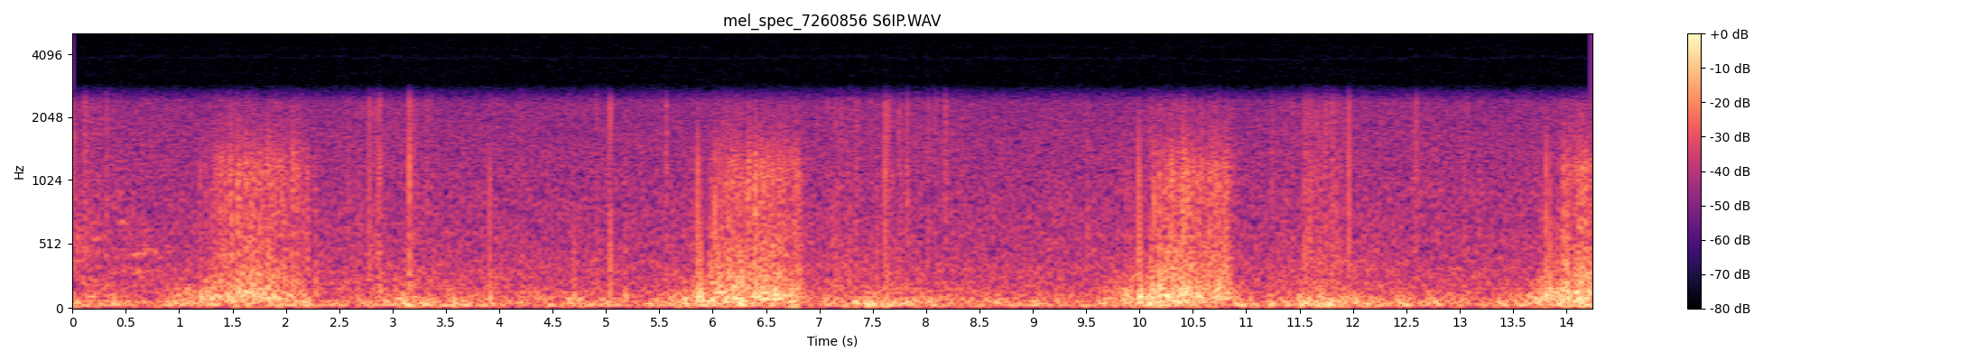
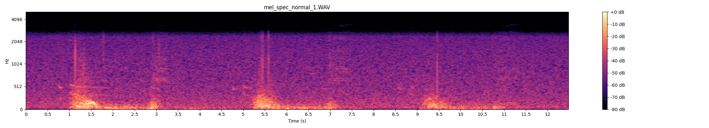
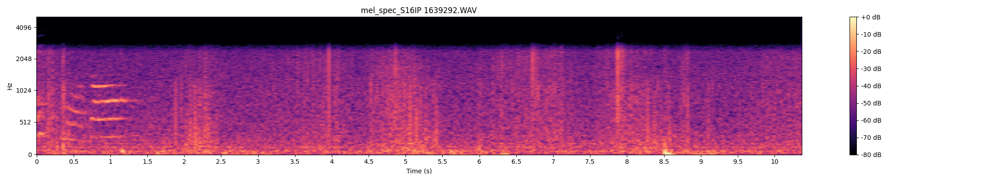
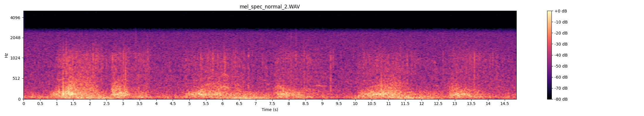
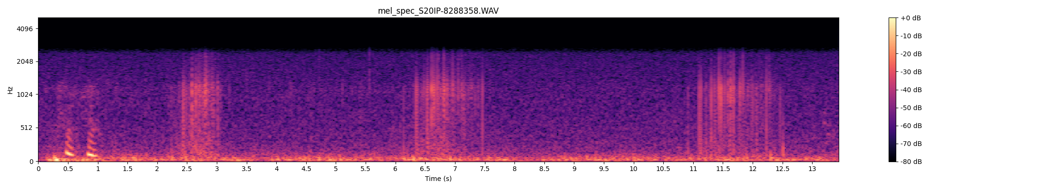
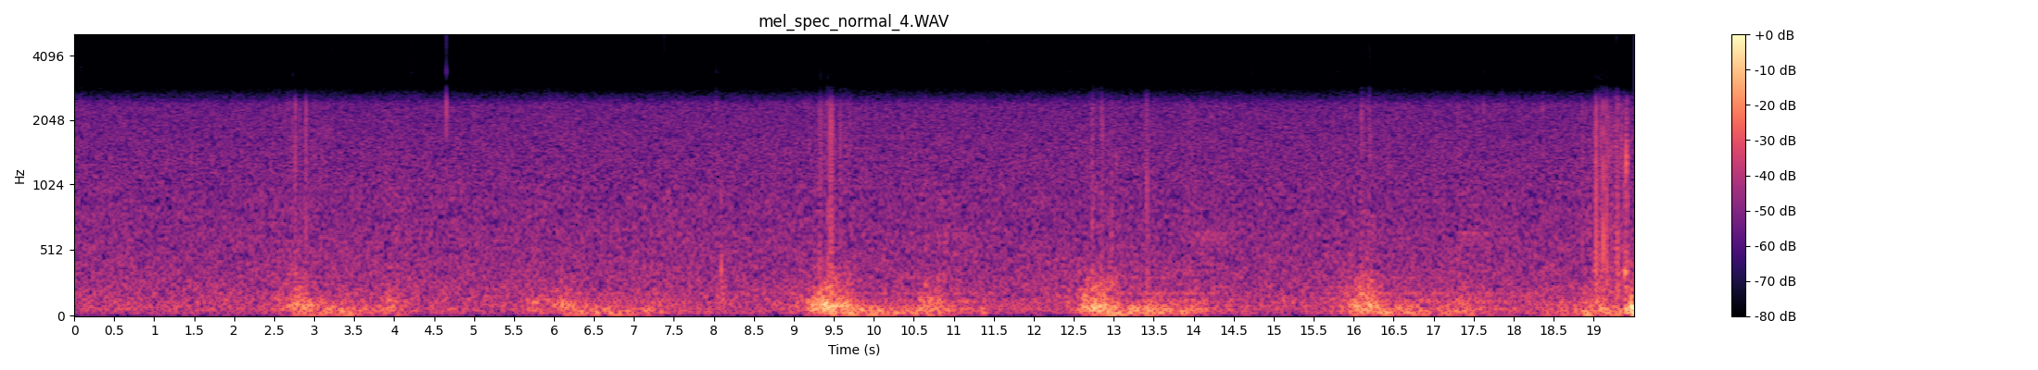


mel-スペクトログラム画像の比較
健常者と間質性肺炎患者の比較
間質性肺炎患者
健常者
2
Notes:
続いて本研究の研究概要で、提案手法の手法概要図をスライドに示します。
非専門医による肺音の聴取から、聴取した肺音データをスペクトログラムに変換します。スペクトログラムを用いて呼吸層の分離と念発音の検出を実施して、それらの結果を用いて病気を分類します。最終で診断された結果を医師と患者に提示して診断の補助をします。

Slide 3
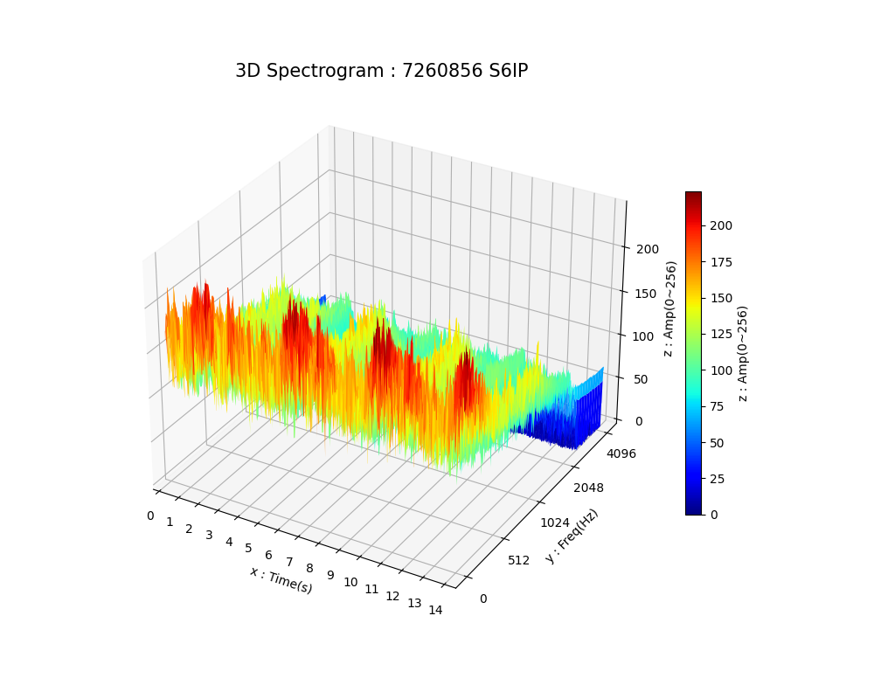
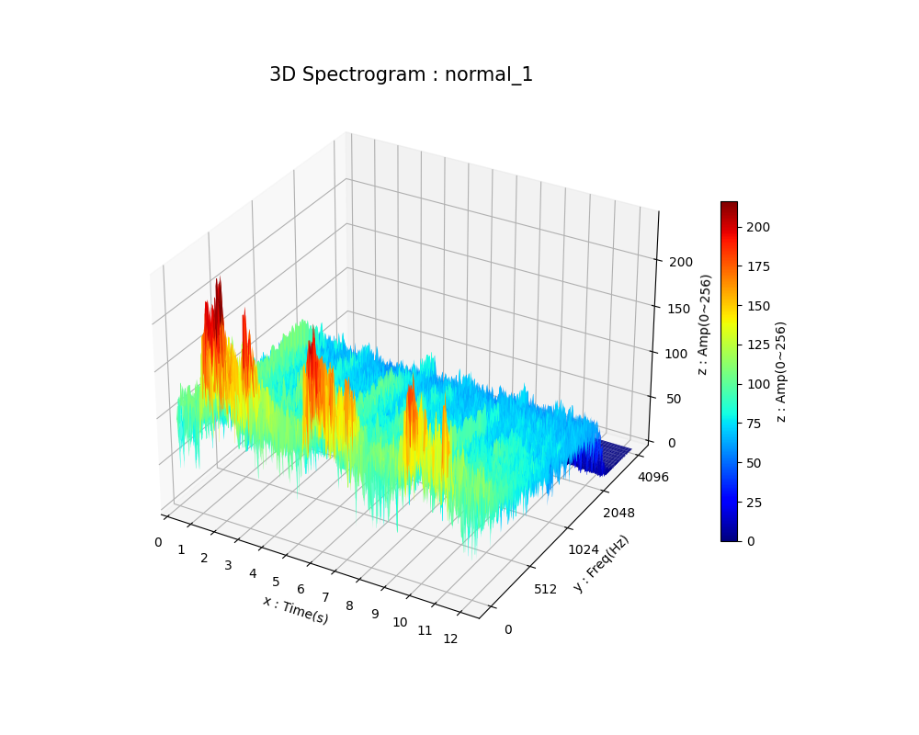
3次元プロット_スペクトログラムの比較
健常者と間質性肺炎患者の比較①
間質性肺炎患者
健常者
3
Notes:
続いて本研究の研究概要で、提案手法の手法概要図をスライドに示します。
非専門医による肺音の聴取から、聴取した肺音データをスペクトログラムに変換します。スペクトログラムを用いて呼吸層の分離と念発音の検出を実施して、それらの結果を用いて病気を分類します。最終で診断された結果を医師と患者に提示して診断の補助をします。

Slide 4
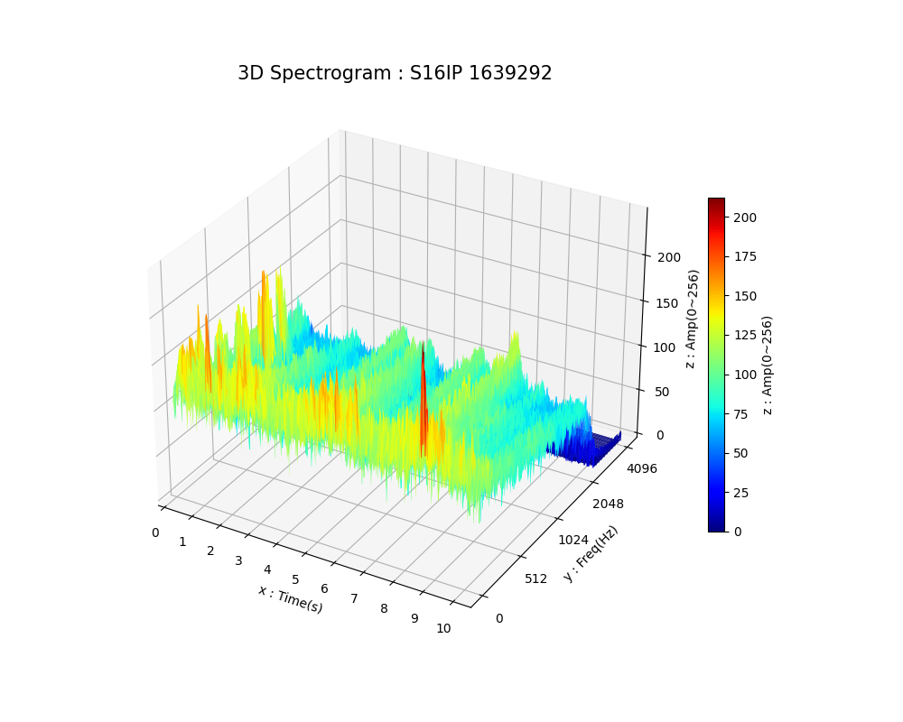
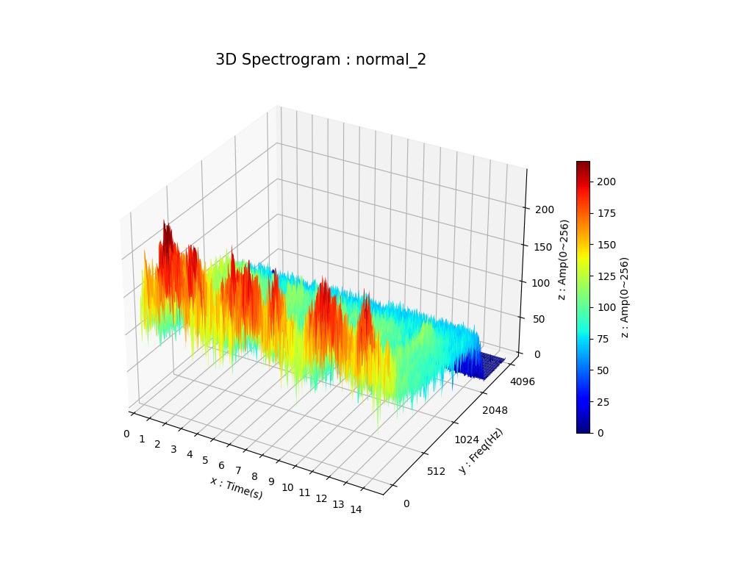
3次元プロット_スペクトログラムの比較
健常者と間質性肺炎患者の比較②
間質性肺炎患者
健常者
4
Notes:
続いて本研究の研究概要で、提案手法の手法概要図をスライドに示します。
非専門医による肺音の聴取から、聴取した肺音データをスペクトログラムに変換します。スペクトログラムを用いて呼吸層の分離と念発音の検出を実施して、それらの結果を用いて病気を分類します。最終で診断された結果を医師と患者に提示して診断の補助をします。

Slide 5
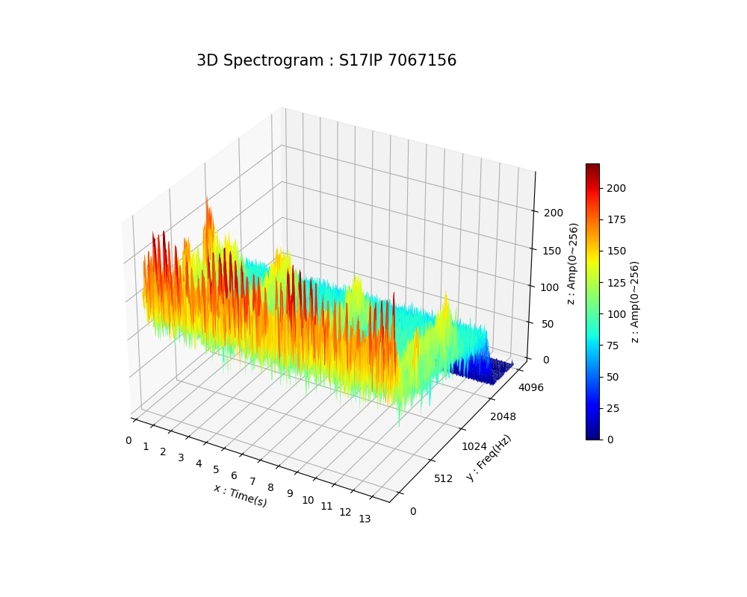
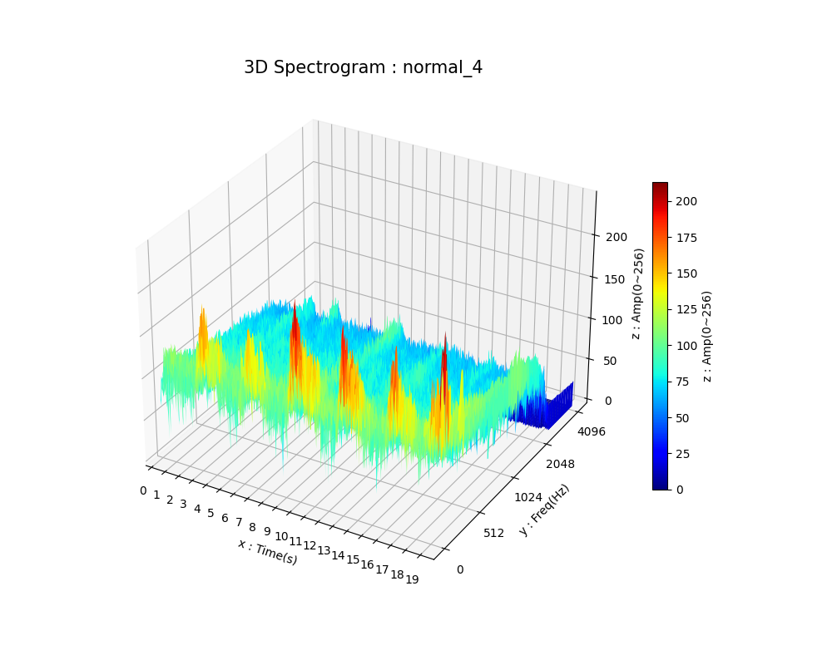
3次元プロット_スペクトログラムの比較
健常者と間質性肺炎患者の比較③
間質性肺炎患者
健常者
5
Notes:
続いて本研究の研究概要で、提案手法の手法概要図をスライドに示します。
非専門医による肺音の聴取から、聴取した肺音データをスペクトログラムに変換します。スペクトログラムを用いて呼吸層の分離と念発音の検出を実施して、それらの結果を用いて病気を分類します。最終で診断された結果を医師と患者に提示して診断の補助をします。

Slide 6
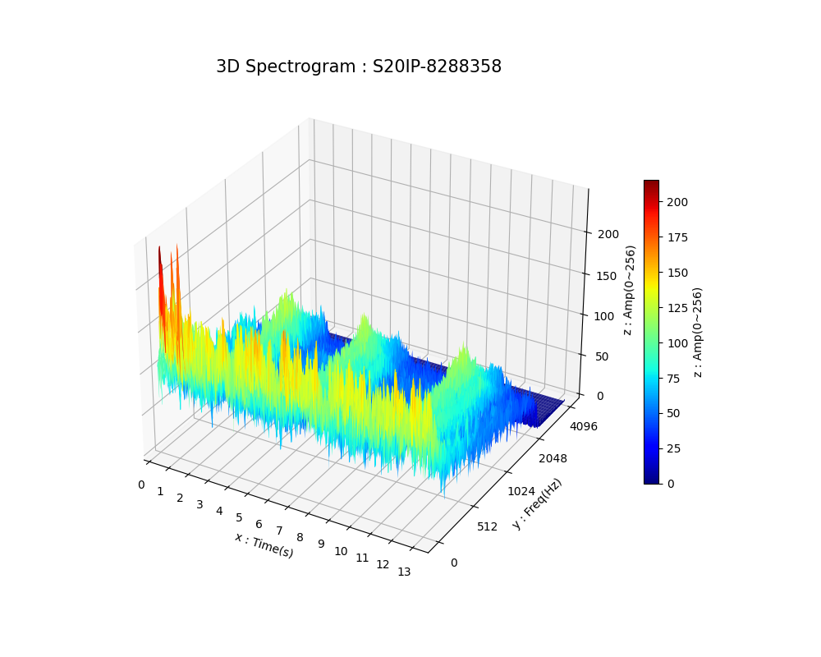
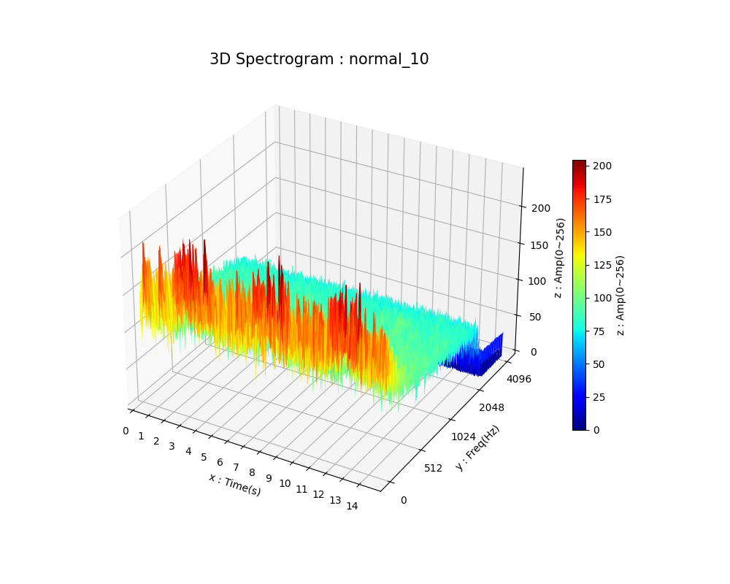
3次元プロット_スペクトログラムの比較
健常者と間質性肺炎患者の比較④
間質性肺炎患者
健常者
6
Notes:
続いて本研究の研究概要で、提案手法の手法概要図をスライドに示します。
非専門医による肺音の聴取から、聴取した肺音データをスペクトログラムに変換します。スペクトログラムを用いて呼吸層の分離と念発音の検出を実施して、それらの結果を用いて病気を分類します。最終で診断された結果を医師と患者に提示して診断の補助をします。

Slide 7
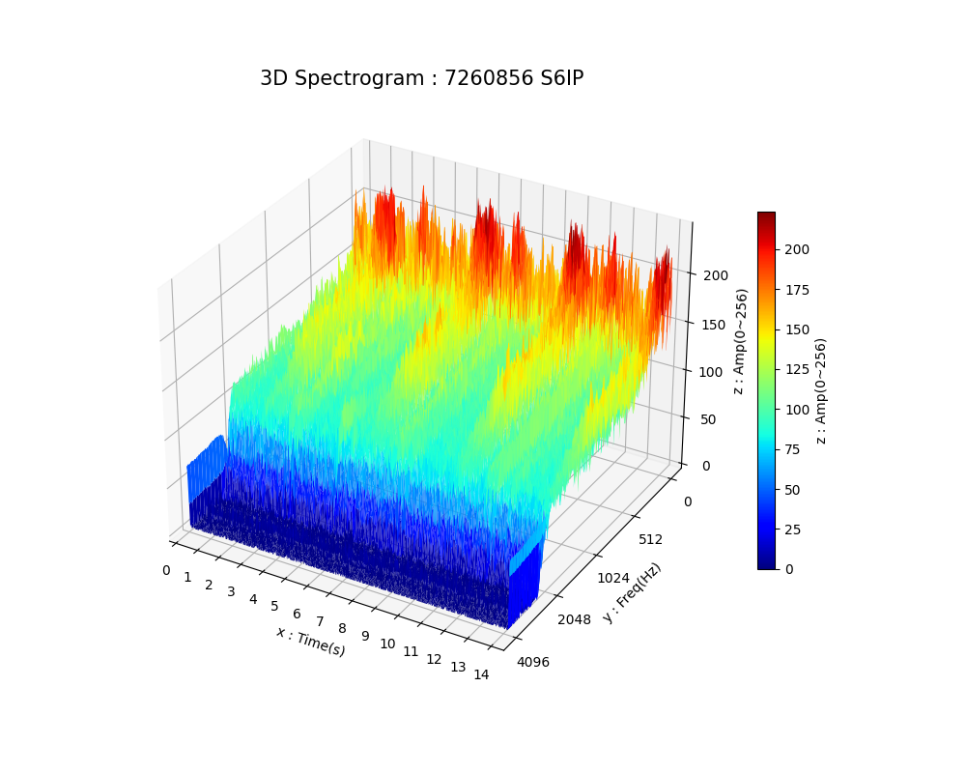
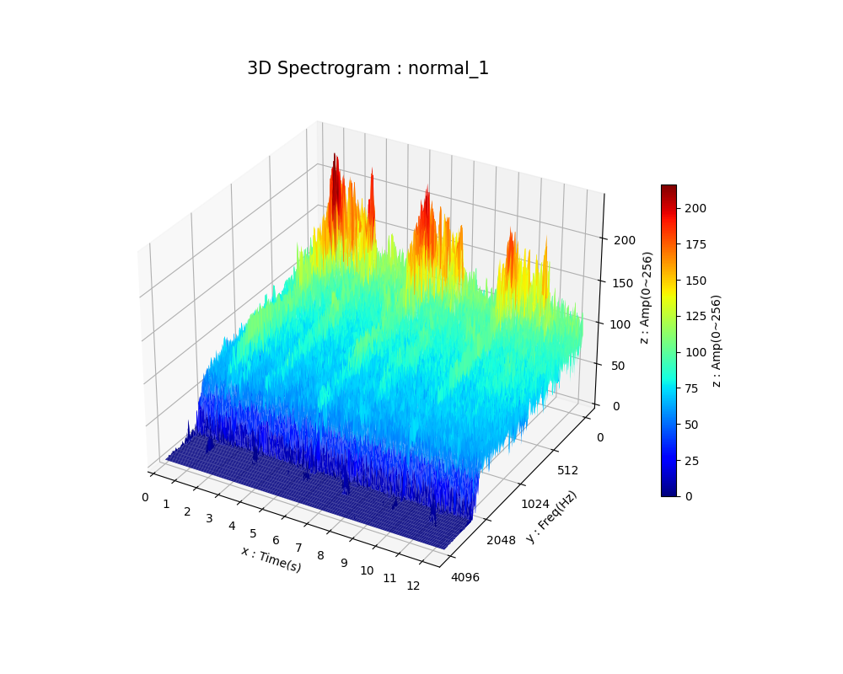
3次元プロット_スペクトログラムの比較
健常者と間質性肺炎患者の比較①：周波数軸逆向き
間質性肺炎患者
健常者
7
Notes:
続いて本研究の研究概要で、提案手法の手法概要図をスライドに示します。
非専門医による肺音の聴取から、聴取した肺音データをスペクトログラムに変換します。スペクトログラムを用いて呼吸層の分離と念発音の検出を実施して、それらの結果を用いて病気を分類します。最終で診断された結果を医師と患者に提示して診断の補助をします。

Slide 8
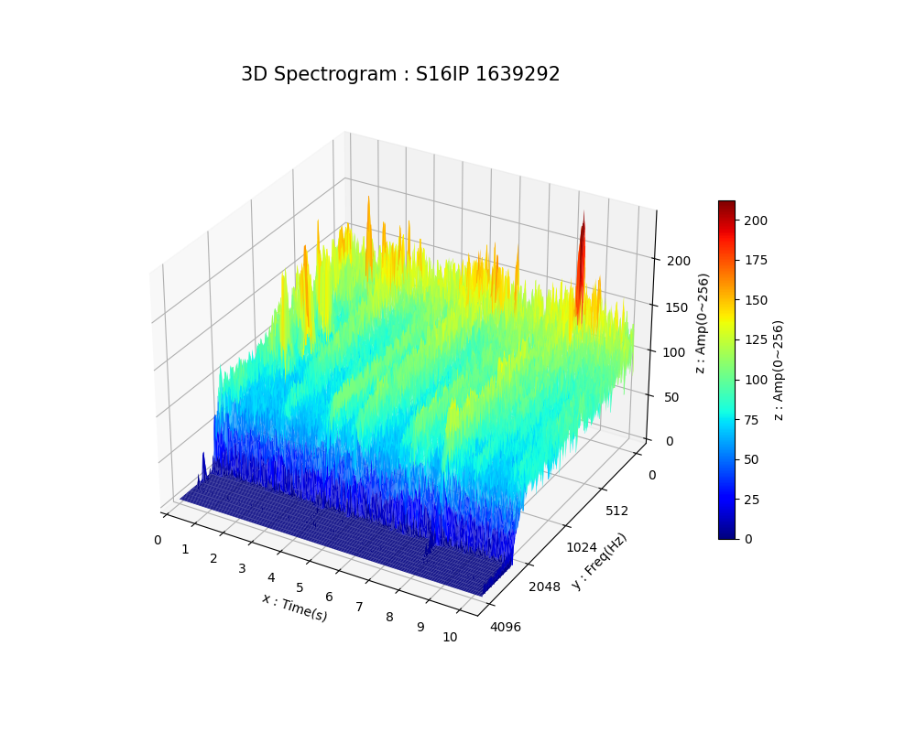
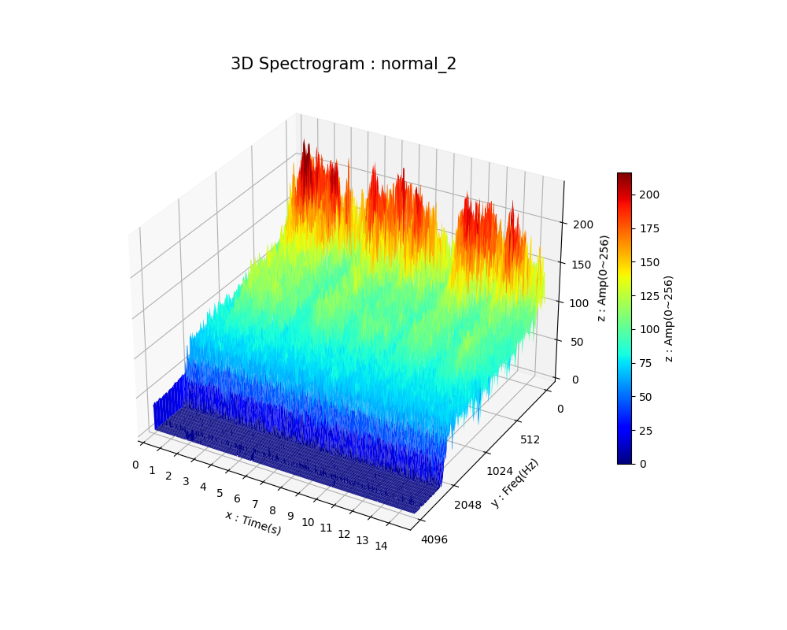
3次元プロット_スペクトログラムの比較
健常者と間質性肺炎患者の比較②：周波数軸逆向き
間質性肺炎患者
健常者
8
Notes:
続いて本研究の研究概要で、提案手法の手法概要図をスライドに示します。
非専門医による肺音の聴取から、聴取した肺音データをスペクトログラムに変換します。スペクトログラムを用いて呼吸層の分離と念発音の検出を実施して、それらの結果を用いて病気を分類します。最終で診断された結果を医師と患者に提示して診断の補助をします。

Slide 9

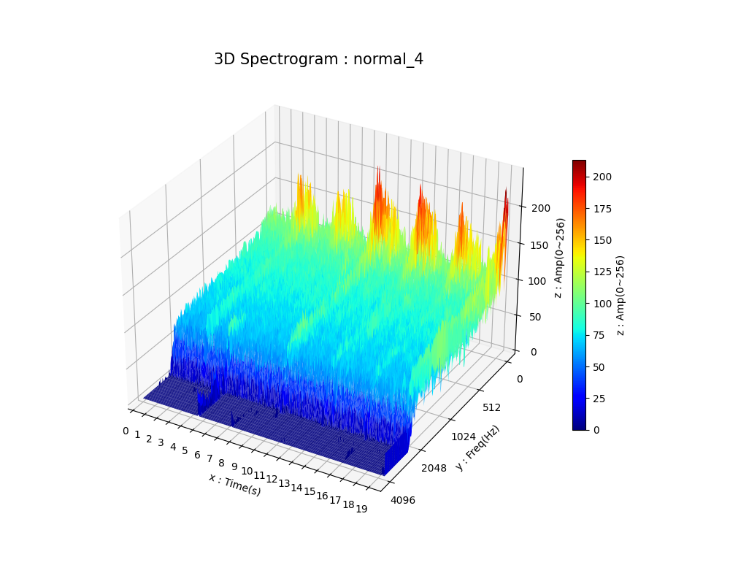
3次元プロット_スペクトログラムの比較
健常者と間質性肺炎患者の比較③：周波数軸逆向き
間質性肺炎患者
健常者
9
Notes:
続いて本研究の研究概要で、提案手法の手法概要図をスライドに示します。
非専門医による肺音の聴取から、聴取した肺音データをスペクトログラムに変換します。スペクトログラムを用いて呼吸層の分離と念発音の検出を実施して、それらの結果を用いて病気を分類します。最終で診断された結果を医師と患者に提示して診断の補助をします。

Slide 10
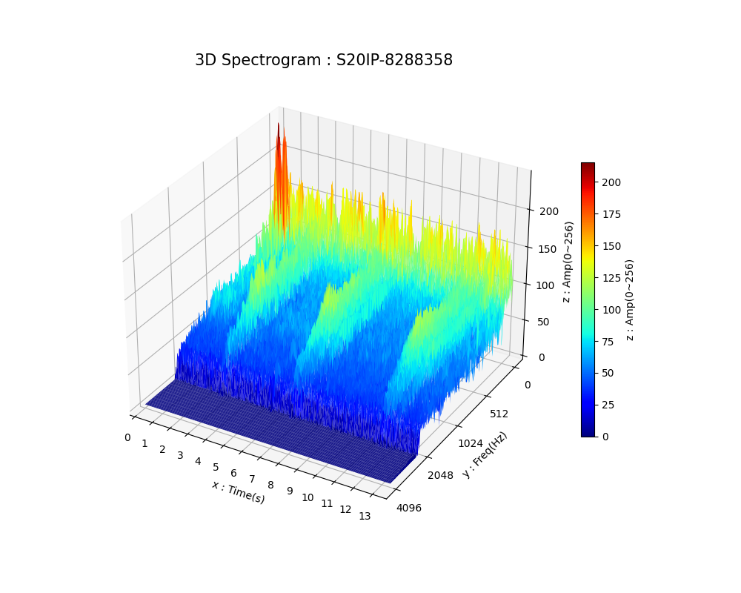

3次元プロット_スペクトログラムの比較
健常者と間質性肺炎患者の比較④：周波数軸逆向き
間質性肺炎患者
健常者
10
Notes:
続いて本研究の研究概要で、提案手法の手法概要図をスライドに示します。
非専門医による肺音の聴取から、聴取した肺音データをスペクトログラムに変換します。スペクトログラムを用いて呼吸層の分離と念発音の検出を実施して、それらの結果を用いて病気を分類します。最終で診断された結果を医師と患者に提示して診断の補助をします。

Slide 11

3次元プロットの詳細
スペクトログラム画像を3軸に分解
X軸：時間軸（奥から手前に向かって時間が進行）
Y軸：周波数軸（0~5120Hz）: ナイキスト周波数5120Hz
Z軸：振幅（デシベルを0~256に正規化した値）：カラーマップ BGR
共通事項
高周波成分の振幅が0になっているのはdb変換の際に0に近似されたため
カラーマップは変更可能
1000Hz以上にも特徴がある可能性があるためローパスフィルタは適用せず
11
Notes:
呼吸器系の病気を機械学習を用いて検知する関連研究としてコロナウイルスの陽性と非陽性の患者を咳と呼吸音を用いて分類する関連研究が存在します。
この研究では人間の生体音を携帯、マイク等のデバイスから取得しています。また複数の音声に関する特徴量を用いて機械学習の変数としています。この研究では高い精度で陽性患者を分類し、呼吸音が病気の分類に有用であることを示しました。
また呼吸音から呼吸器系疾患の特徴を見つける関連した研究もあり、これにより呼吸器系の異常音の特徴を肺や心臓の音から抽出できることを示しました。
しかしどちらの研究も医師や患者に対して、結果である病気の根拠を示してはおらず、診断に対する理解や説得の補助をしていません。
また上記では音声特徴量を多く取り入れて分類を実施していますが、特定のスペクトログラムというデータに着目した研究は実施されていません。

Slide 12
3次元アニメーションの詳細
3次元プロットを時間進行と共に連続で再描画
プロットする時間幅は一呼吸が含まれる程度の長さ
約0.2秒ほど時間をずらして再描画することでアニメーション生成
アニメーションのスピードは変更可能
一時停止・再生が可能
平滑化も設定で変更可能
手前から奥に向かって時間が進行する
現状の課題
回転できない（プログラムの設定で描画の向きを変えることは可能）
適切なカラーマップが現状作成できていない
音声との同時再生は未実装（HTMLでの埋め込みで可能か）
周波数軸の幅調整は現状できない
12
Notes:
呼吸器系の病気を機械学習を用いて検知する関連研究としてコロナウイルスの陽性と非陽性の患者を咳と呼吸音を用いて分類する関連研究が存在します。
この研究では人間の生体音を携帯、マイク等のデバイスから取得しています。また複数の音声に関する特徴量を用いて機械学習の変数としています。この研究では高い精度で陽性患者を分類し、呼吸音が病気の分類に有用であることを示しました。
また呼吸音から呼吸器系疾患の特徴を見つける関連した研究もあり、これにより呼吸器系の異常音の特徴を肺や心臓の音から抽出できることを示しました。
しかしどちらの研究も医師や患者に対して、結果である病気の根拠を示してはおらず、診断に対する理解や説得の補助をしていません。
また上記では音声特徴量を多く取り入れて分類を実施していますが、特定のスペクトログラムというデータに着目した研究は実施されていません。

Slide 13
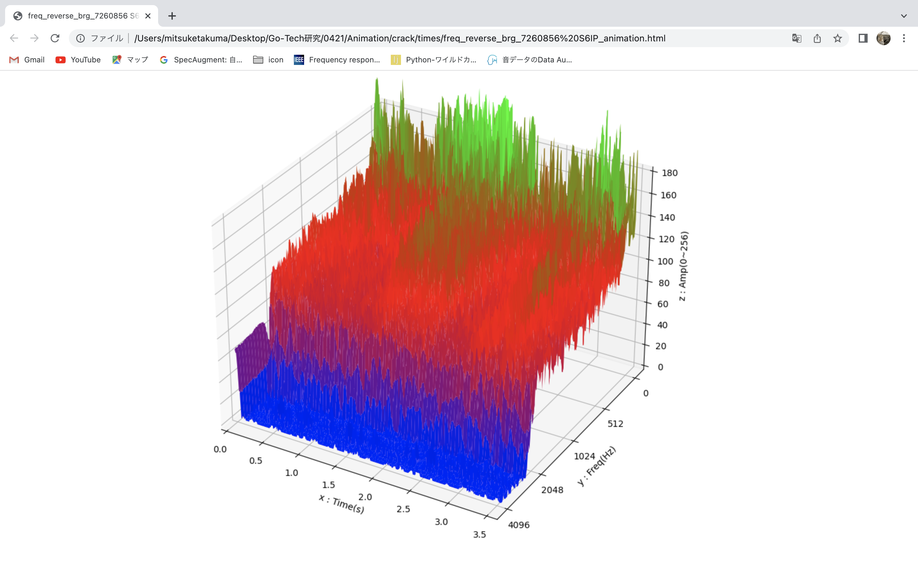

3次元プロット_アニメーション
アニメーションの見方：HTML表示
コマ送り
スクロールバー
速度調整
一時停止・再生
時間が進む向き
13
Notes:
続いて本研究の研究概要で、提案手法の手法概要図をスライドに示します。
非専門医による肺音の聴取から、聴取した肺音データをスペクトログラムに変換します。スペクトログラムを用いて呼吸層の分離と念発音の検出を実施して、それらの結果を用いて病気を分類します。最終で診断された結果を医師と患者に提示して診断の補助をします。

Slide 14

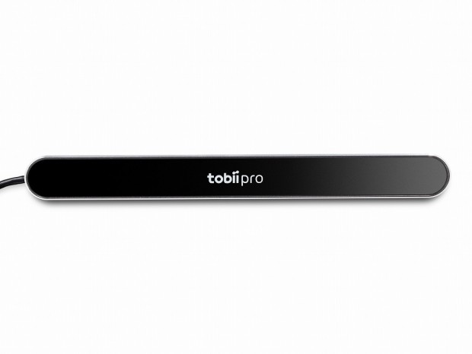

実験方法
Tobiiによる視線情報取得実験
Tobii pro nano センサ
診断結果画像
14
Notes:
続いて本研究の研究概要で、提案手法の手法概要図をスライドに示します。
非専門医による肺音の聴取から、聴取した肺音データをスペクトログラムに変換します。スペクトログラムを用いて呼吸層の分離と念発音の検出を実施して、それらの結果を用いて病気を分類します。最終で診断された結果を医師と患者に提示して診断の補助をします。

Slide 15
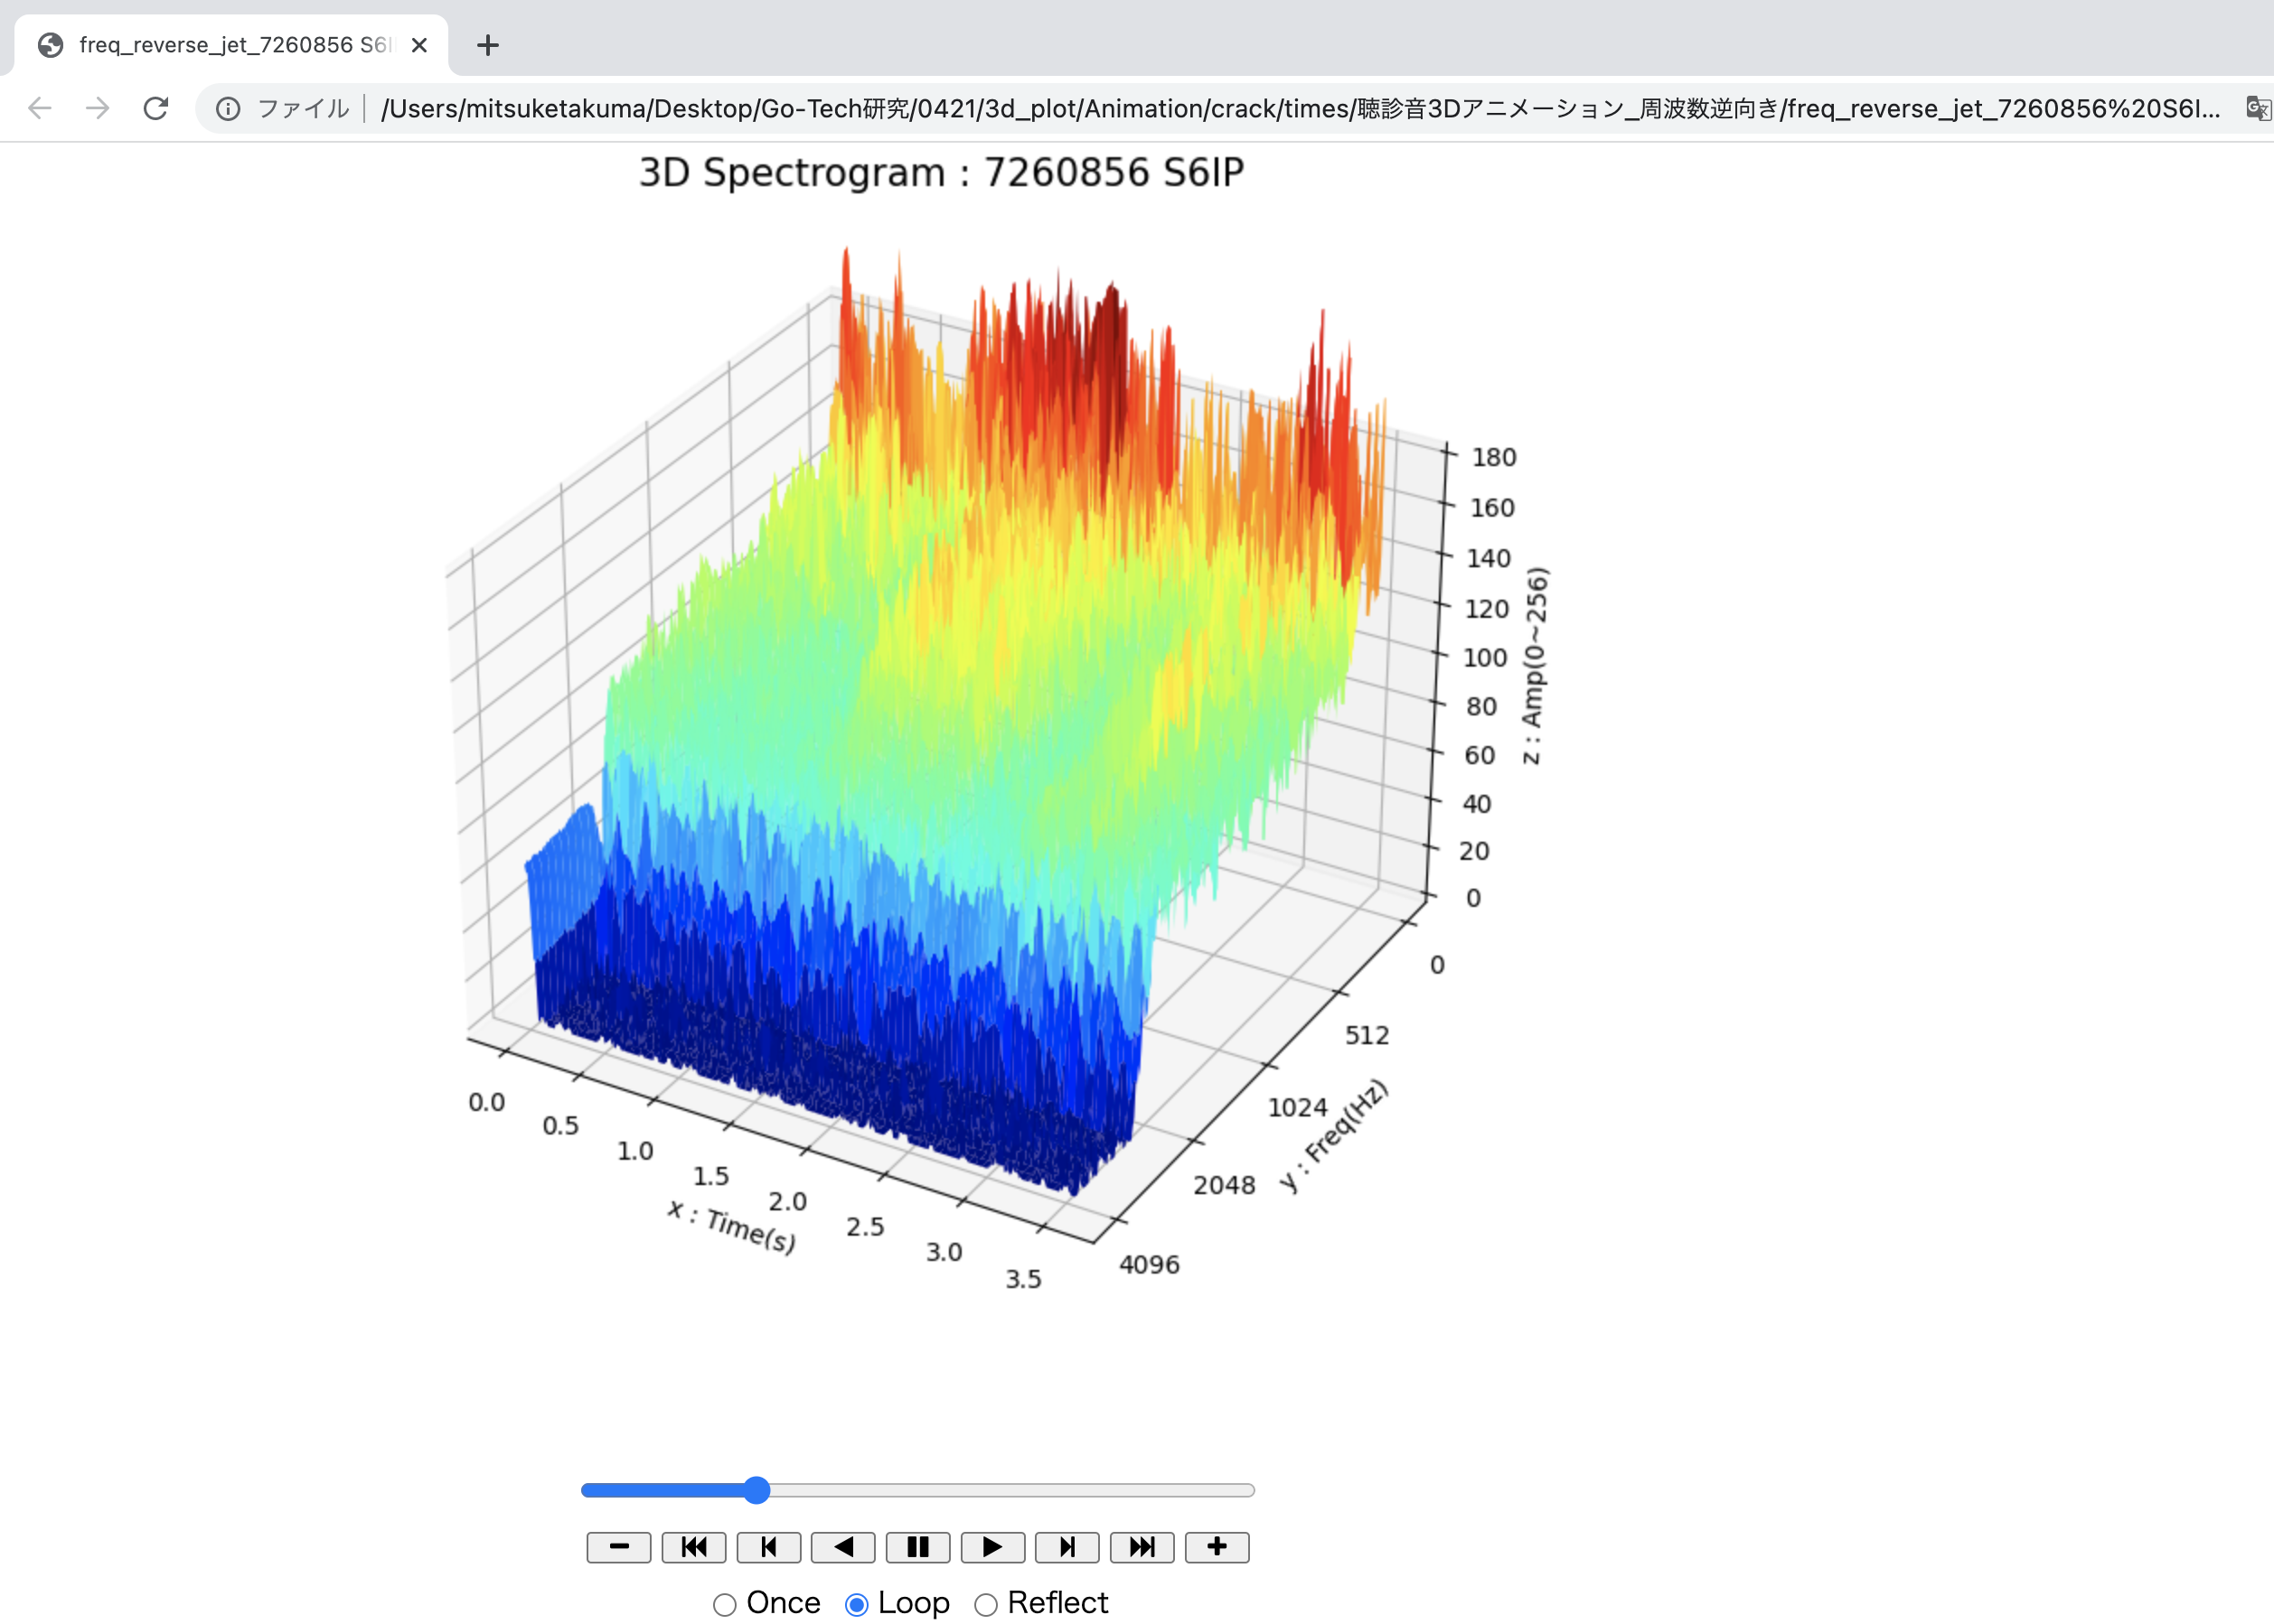
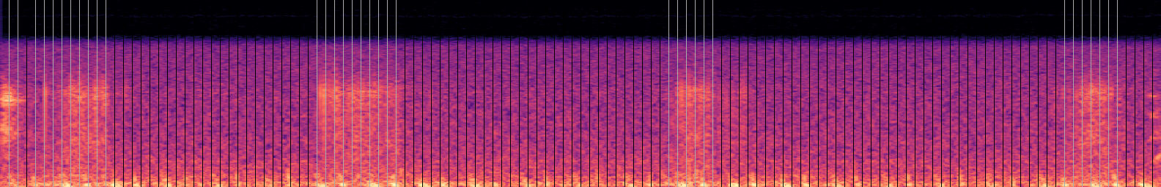
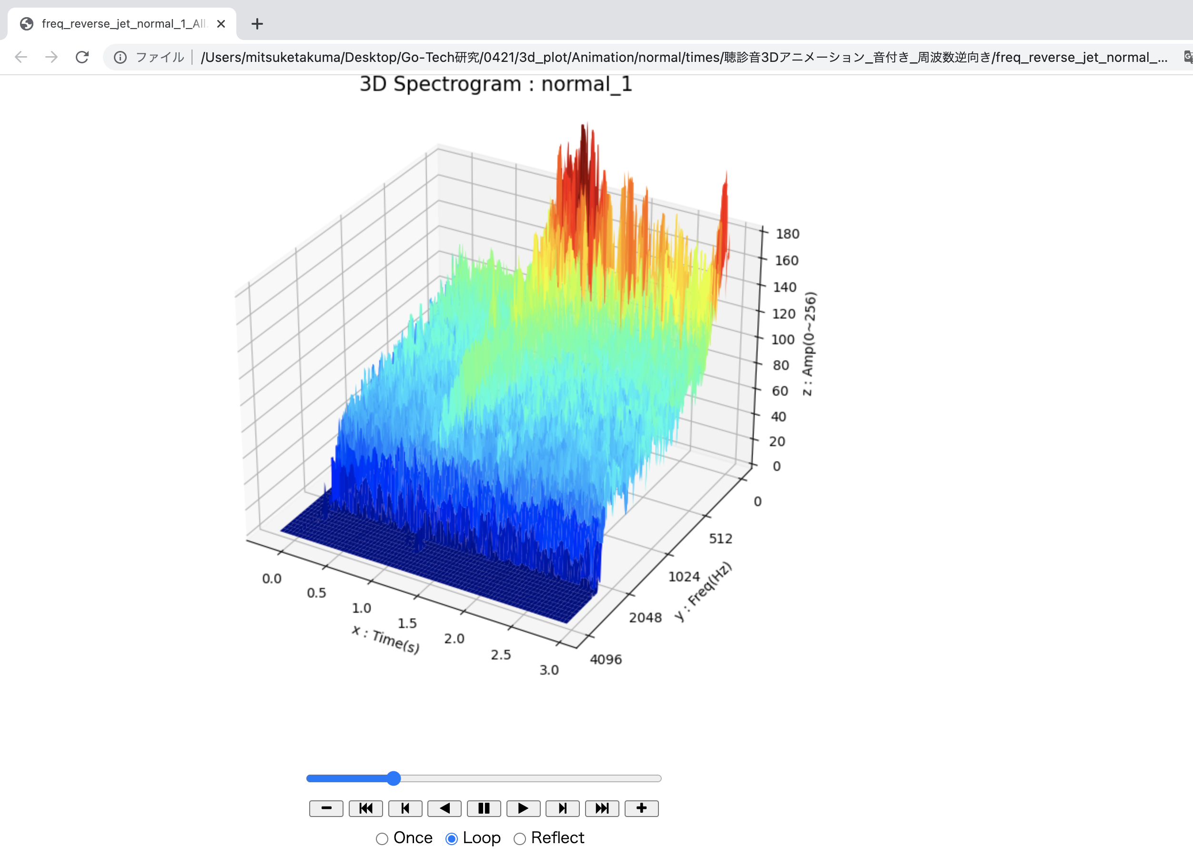
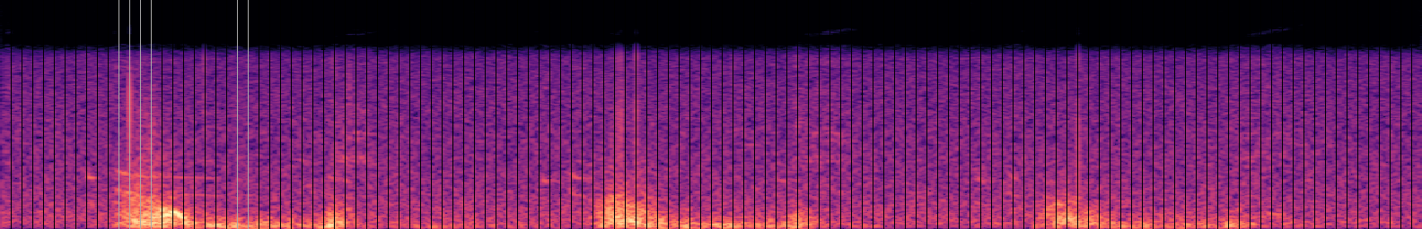
実験方法
提示する診断結果
間質性肺炎
健常
15
Notes:
続いて本研究の研究概要で、提案手法の手法概要図をスライドに示します。
非専門医による肺音の聴取から、聴取した肺音データをスペクトログラムに変換します。スペクトログラムを用いて呼吸層の分離と念発音の検出を実施して、それらの結果を用いて病気を分類します。最終で診断された結果を医師と患者に提示して診断の補助をします。

Slide 16
実験内容
スペクトログラムを提示
3次元プロット：周波数は手前が高周波
3次元プロットアニメーション：周波数は手前が高周波・実際の1/2程度の遅さ
Mel-スペクトログラム：rgb表現色付き画像（検出結果とどちらを使うか）
注意事項
実験は医療知識のない人とある人を対象
捻発音の詳細は説明せず、画面上で発生している箇所があっても実験実施者は場所を示さない
健常者と間質性肺炎患者両方の結果で実験
自身でPre実験
16
Notes:
呼吸器系の病気を機械学習を用いて検知する関連研究としてコロナウイルスの陽性と非陽性の患者を咳と呼吸音を用いて分類する関連研究が存在します。
この研究では人間の生体音を携帯、マイク等のデバイスから取得しています。また複数の音声に関する特徴量を用いて機械学習の変数としています。この研究では高い精度で陽性患者を分類し、呼吸音が病気の分類に有用であることを示しました。
また呼吸音から呼吸器系疾患の特徴を見つける関連した研究もあり、これにより呼吸器系の異常音の特徴を肺や心臓の音から抽出できることを示しました。
しかしどちらの研究も医師や患者に対して、結果である病気の根拠を示してはおらず、診断に対する理解や説得の補助をしていません。
また上記では音声特徴量を多く取り入れて分類を実施していますが、特定のスペクトログラムというデータに着目した研究は実施されていません。

